Slide 1
IEEE极限编程校内赛
赛前讲座
http://harryguo2012.github.io/HarryGuoBlog/
郭镇宇

Slide 2
目录 CONTENT
干货很多
Part One
Part Two
Part Three
Part Four
复杂度分析
往年题A
往年题B
往年题C

Slide 3
Part One
复杂度分析

Slide 4
阅读题目
检查Bug
思考做法
编写代码
分析复杂度
队友交流

Slide 5
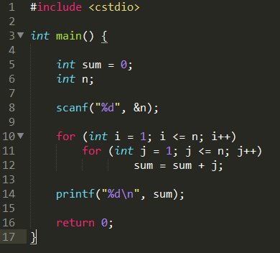
复杂度分析
这段代码总共运行了多少次sum = sum + j;
显然是 n * n 次
如果把加减乘除、比较、赋值这些东西当做
一次运算O(1)
我们定义这个程序的时间复杂度：
T(n) = O(n * n)
为什么要加个O？
因为我们只需要知道数量级

Slide 6
复杂度分析
大O运算的标准定义：
维基去！
简单说说：
一个式子的O运算是对这个式子影响最大的项，
并且去掉常数系数，比如
O(2n ^ 3 + n ^ 2 - nlogn) = O(2n^3) = O(n^3)

Slide 7
复杂度分析
计算机能计算多少？
一般的计算机，不是什么量子计算机，也不是什么天河。
大概1s能进行
N=5e7情况下的O(N)
N=1e4情况下的O(N^2)
N=3e5情况下的O(NlogN)
….

Slide 8
复杂度分析
刚刚的程序
O(N^2)
如果N=1e5就一定爆炸了
那么怎么办呢？
显然第10行的for 循环没用
因为每次加的都一样

Slide 9
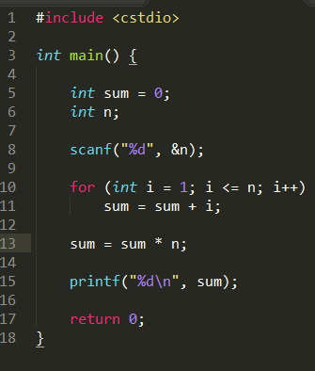
复杂度分析
所以去掉一个的for后，
复杂度变成了O(N)
这下能解决5e7左右的数据啦
但是如果N更大了呢？
显然我们可以求和？

Slide 10
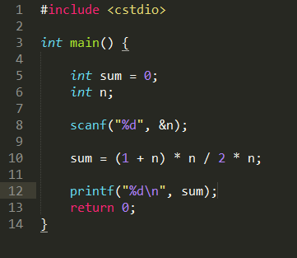
复杂度分析
但是如果N更大了呢？
显然我们可以求和？
这样复杂度就变成了
O(1)
这样做对嘛？

Slide 11
Part Two
往年题A

Slide 12
Bigger Python
题意：
以字符串的形式给一个python程序，要求输出这个python程序的输出
题解：
由于这道题的出题人是个智障，所以想必大家都知道python是可以直接通过exec()方法直接运行的。

Slide 13
Part Three
往年题B

Slide 14
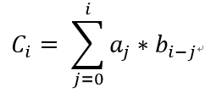
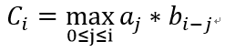
An easy DSP problem
题意：
和DSP一点关系都没有
DSP中的卷积： 我们要求的卷积：

Slide 15
An easy DSP problem
不可忽视的题目信息：
a是一个排列，而b只含01，并且数据是基本随机的
敲黑板！
请看清数据范围
请看清数据范围
请看清数据范围
a和b的长度N的范围是：1<=N<=50000

Slide 16
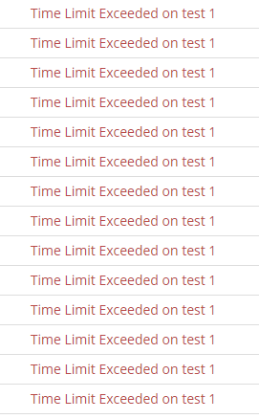
An easy DSP problem
暴力着做？
对于每个C(i)
都去遍历所有的j
然后得到答案
复杂度？

Slide 17
An easy DSP problem
题解：
怎么做？
盯着表达式！！
表达式太丑了，换一下
C(i) = max a(j) * b(k) 其中j + k = i

Slide 18

An easy DSP problem
考虑实际能对C造成影响的a
当然是越大产生的影响越绝对！！
所以先把a排个序
然后暴力

Slide 19
An easy DSP problem
如果C中i这个位置已经被更新了，只考虑没被更新的
那么i这个位置以后就肯定不用再被更新了（为什么？）
如果选择了a的第pos个数，只用考虑b中0到n-pos的位置：
a
Pos
b
C

Slide 20
An easy DSP problem
所以我们需要快速知道C的pos后面有哪些是还没被更新的！
直接遍历？怕是不如暴力
使用数据结构：平衡二叉树（Splay,红黑树,Treap）
a
Pos
b
C

Slide 21
An easy DSP problem
糟糕的情况？？
b中的1非常少，每次能更新的C中的位置很少
二叉树反倒开支很大，所以b中1很少就暴力（取个根号）
a
Pos
b
C

Slide 22
Part Four
往年题C

Slide 23
A Hard-working Girl LRZ
题意：
浓缩一下之后，大概是这么个意思：
有一个递推序列f
是这么定义的：
f(1) = 1, f(2) = 2, f(n) = 3f(n - 1) – f(n – 2) n>=3
然后让计算
S=(f(1)^k+f(2)^k+f(3)^k…+f(n)^k) mod 1e9+9

Slide 24
A Hard-working Girl LRZ
怎么做呢？
俗话说暴力出奇迹？
看到数据范围
1<=n<=1e9
1<=k<=1e5
不太现实！！！

Slide 25
A Hard-working Girl LRZ
f是不是很像斐波那契数列？
斐波那契数列有什么？
通项公式！！
所以我们首先来推一推f的通项公式

Slide 26
A Hard-working Girl LRZ
方法有很多，各人比较喜欢生成函数（有些地方好像叫母函数）
令
易得

Slide 27
A Hard-working Girl LRZ
部分分式展开：
再把g展开

Slide 28
A Hard-working Girl LRZ
这个时候我们就有了f的通项了！！
很不幸的事情是
我的通项公式里面是有分数和根号的
最后的答案是要取余数的
换句话说，不能算出小数来，只能在整数意义下运算
咋办呢？

Slide 29
A Hard-working Girl LRZ
对于分数：
由费马小定理：
如果a是整数p是质数，并且a,p互质，那么
a^{p-1}=1 (mod p)
根据这个，我们不难发现
a^{p-2}*a=1 (mod p)
所以我们就能用a^{p-2}来代替a的倒数

Slide 30
A Hard-working Girl LRZ
对于开根：
同样的道理
我们可以找一个数x
使得x * x = a (mod p)
那么我们就可以用x代替a的开根
这个x可以预先处理出来
因为我们只开5的根

Slide 31
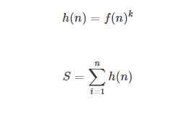
A Hard-working Girl LRZ
接下来观察这个式子：
看啊看，看啊看
发现k次方可以二项式展开！！
然后S就可以变成k个等比数列求和了

Slide 32
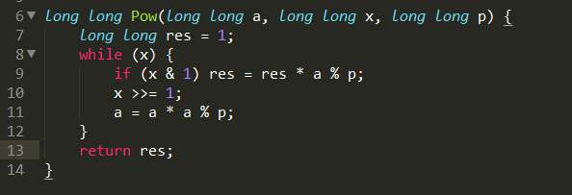
A Hard-working Girl LRZ
一个一定要用到的技巧：
快速幂（复杂度O(log(x))）
求a^x mod p

Slide 33
一些额外的东西
C++的STL库
queue set stack map
这些可以在C++ reference上查到
树状数组，百度有很多博客

Slide 34
“
集思广益，兼听则明

Slide 35
Thank you
感谢观看
主讲人 郭镇宇

